Slide 1
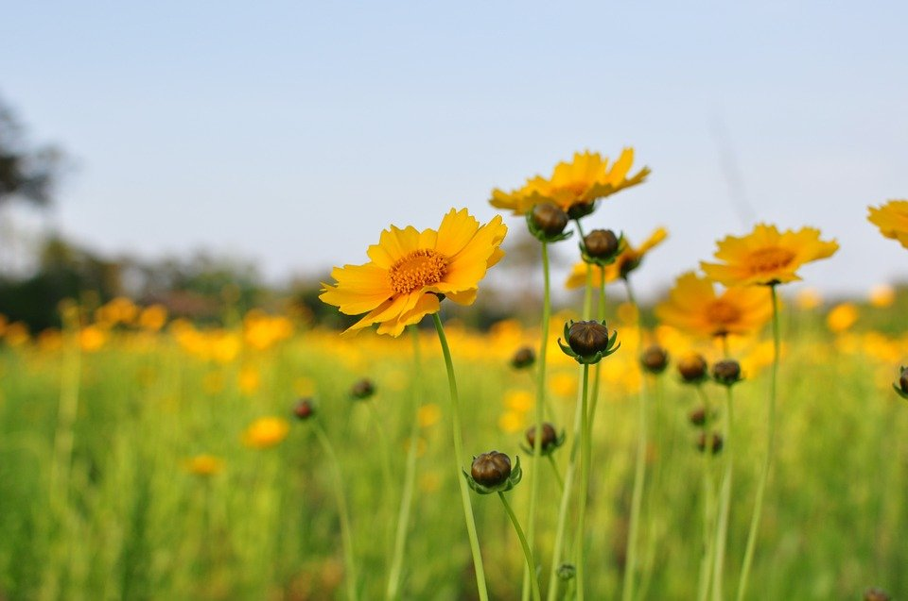
A poesia voa pela natureza
Apresentação e formatação
Norma Ap. Silveira de Moraes
Divulgação
Norma Natureza Slides
www.sergrasan.com

Slide 2
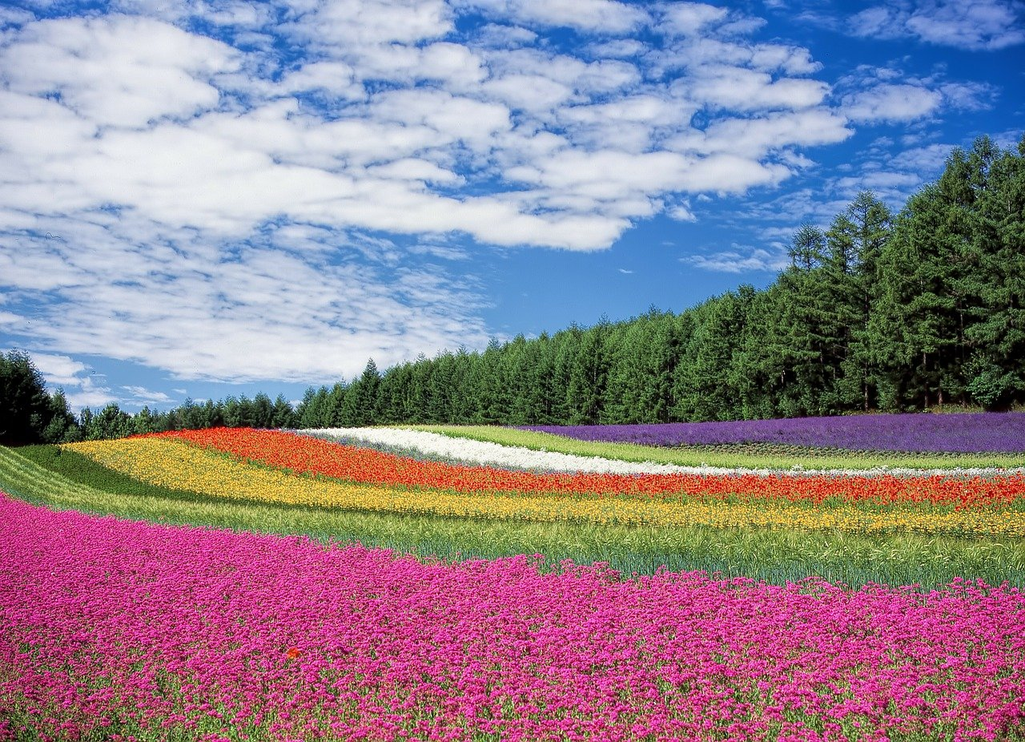
A poesia alimenta tantos sentimentos
A alma é tão fortemente inspirada
TUDO É tão PERFEITO...

Slide 3
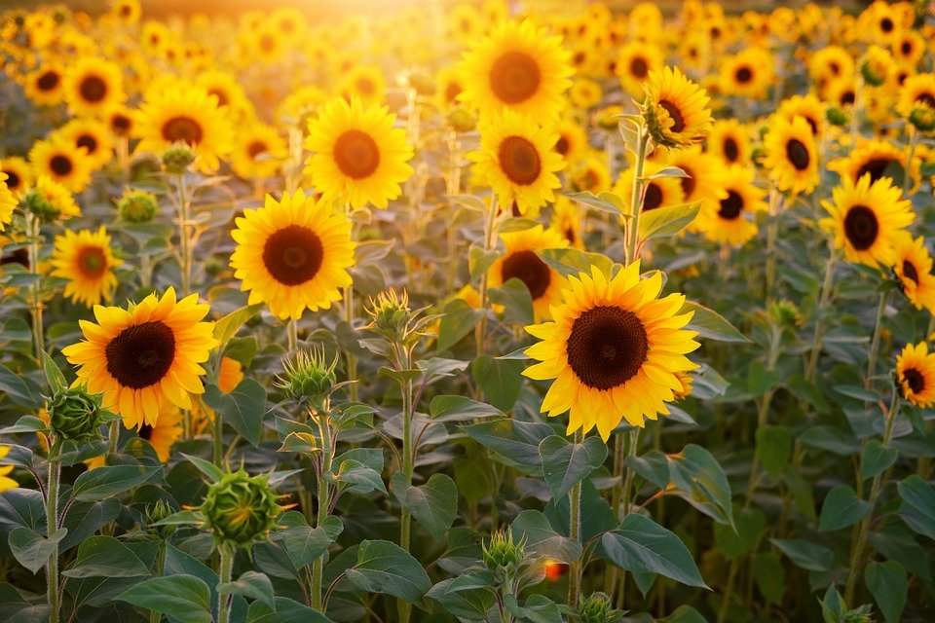
Pois ela voa alto em pensamentos
Gotas de letras caem tão fascinadas

Slide 4
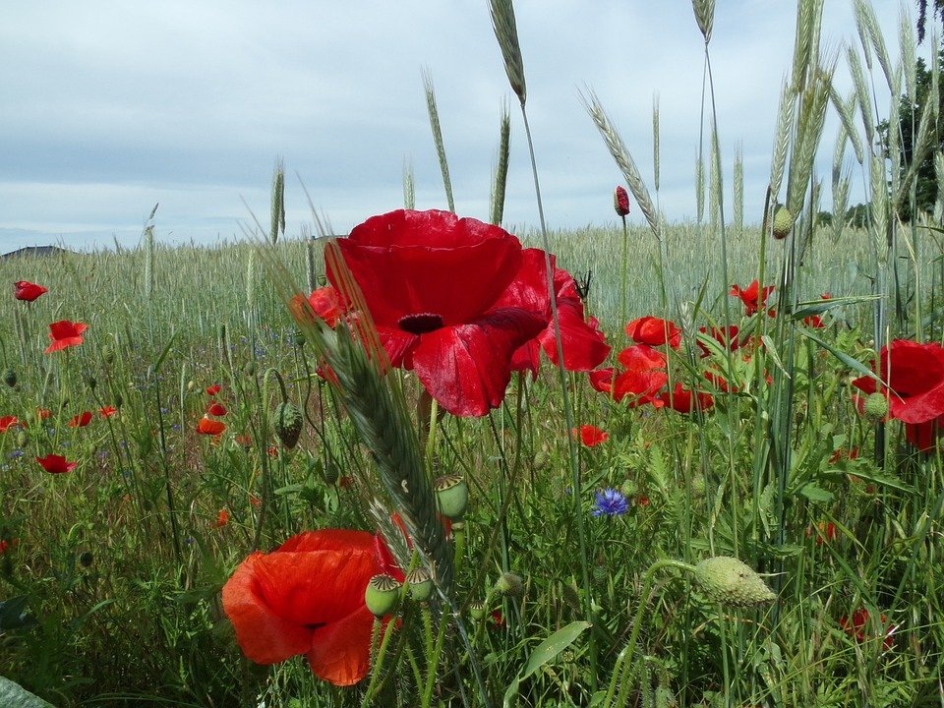
Seja na lua, sol, vida ou na natureza
Tudo é inspirado, tão bem equilibrado
Tudo é harmonia...

Slide 5
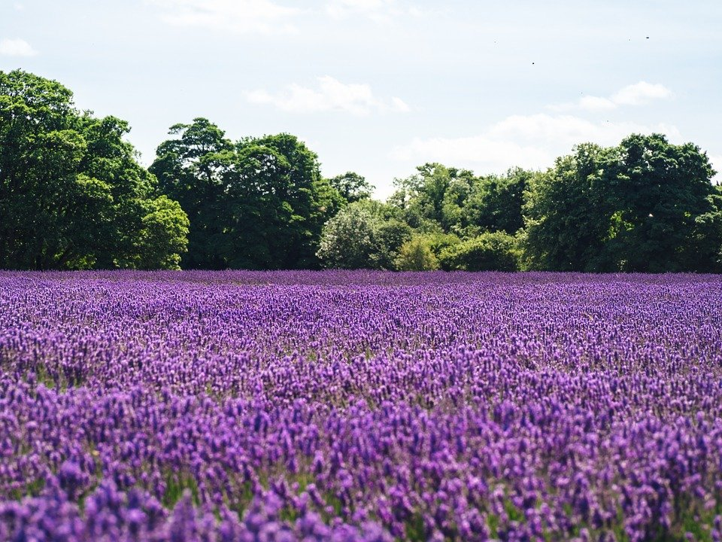
Em versos de impar e rara beleza
Tantos afetos, dualidade, confrontados, é vida em ação

Slide 6
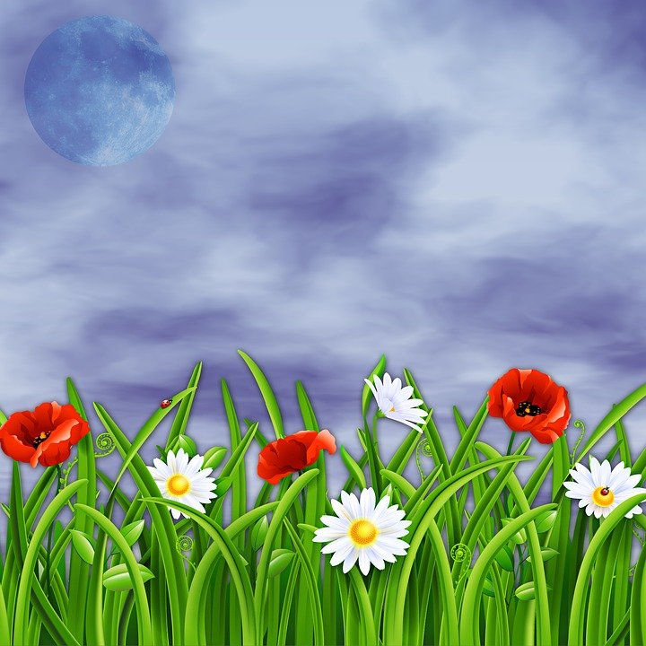
Na poesia contemplamos toda vida
Não há fronteiras e tudo é permitido, tudo tem sentido

Slide 7
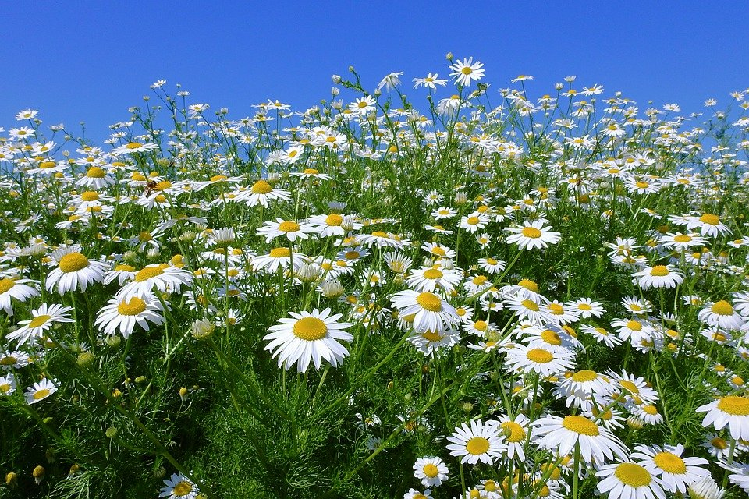
Na tela fica gravadas cenas vividas
Seja na alma, mente, tudo é construído
Tudo é inspirado

Slide 8

Na singeleza do mais puro sentimento
Cada olhar, sentir, a poesia é movimento, é natureza, é vida

Slide 9
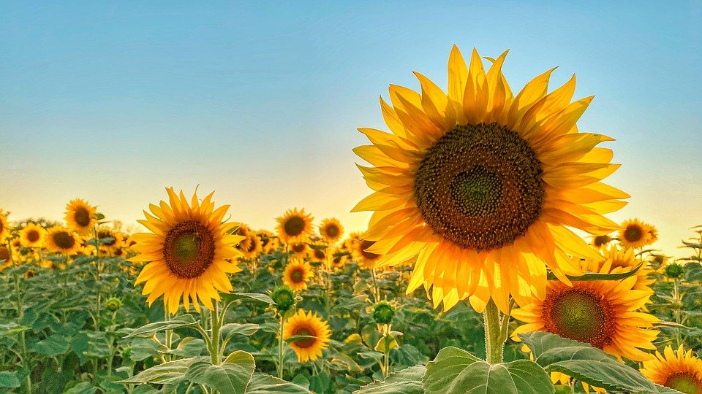
Na poesia converso com Deus
Vou ao seu encontro, admiro a sua criação
Sou gratidão...

Slide 10
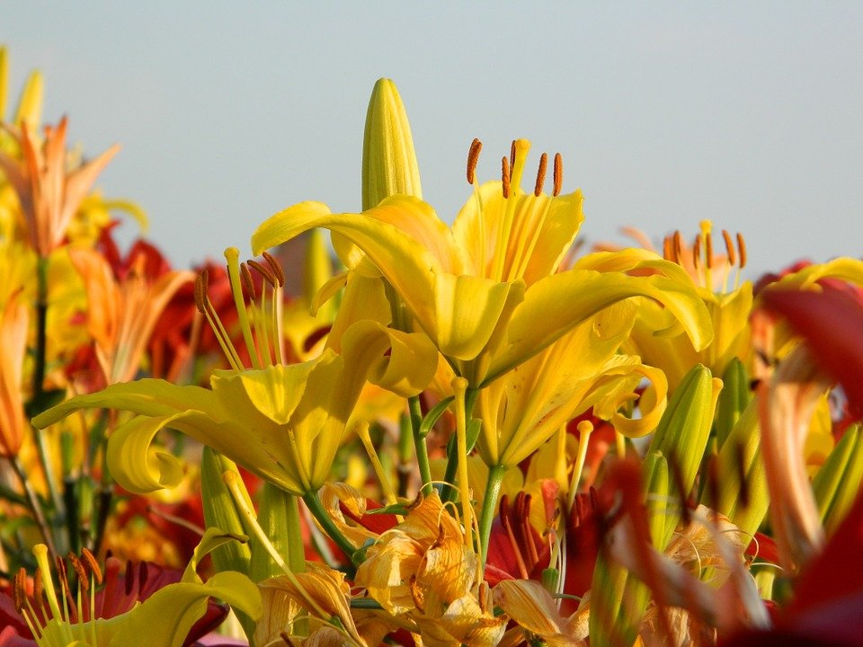
Créditos
A poesia voa pela natureza
Apresentação, texto e formatação
Norma Aparecida Silveira de Moraes
Imagens gratuitas do Pixabay
Música: Nara Leão = Horizonte
Divulgação
www.normasilveiramoraes.recantodasletras.com.br
Norma Natureza Slides
www.sergrasan.com
27/03/2021
Ode ao poeta e a poesia

